Slide 1
EPICODE / MODULO 4
TOYSGROUP
Dal dato grezzo
alle decisioni
Analisi vendite, visualizzazioni e Machine Learning
Progetto finale Python · Periodo 2023–2025

Slide 2
01 / SCENARIO
Il punto di partenza: 4 file, un solo caso aziendale
ToysGroup distribuisce giocattoli a rivenditori in diverse aree europee.
2.000
300
12
9
VENDITE
RIVENDITORI
PRODOTTI
AREE/STATI
JSON · importi e quantità
CSV · ordini e churn
CSV · categoria e prezzo
Excel · geografia
OBIETTIVO
Capire cosa genera fatturato e individuare i rivenditori più a rischio.
EPICODE • TOYSGROUP | PYTHON
02

Slide 3
02 / METODO
Un percorso completo in Python
Ogni task prepara i dati e le informazioni necessari a quello successivo.
01
02
03
04
LETTURA
→
PULIZIA
→
COMPRENSIONE
→
PREVISIONE
Caricamento ed esplorazione
iniziale dei dati.
Gestione dei valori mancanti
e preparazione dei dati.
Analisi delle vendite e
creazione dei grafici.
Modelli di Machine Learning
per analisi e classificazione.
Strumenti: Python, Pandas, NumPy
Strumenti: Pandas
Strumenti: Pandas, Matplotlib, Seaborn
Strumenti: Scikit-learn
TASK 1–2
TASK 3A
TASK 3B–3C–4
TASK 5–6
Il task 7, dedicato al debugging.
EPICODE • TOYSGROUP | PYTHON
03

Slide 4
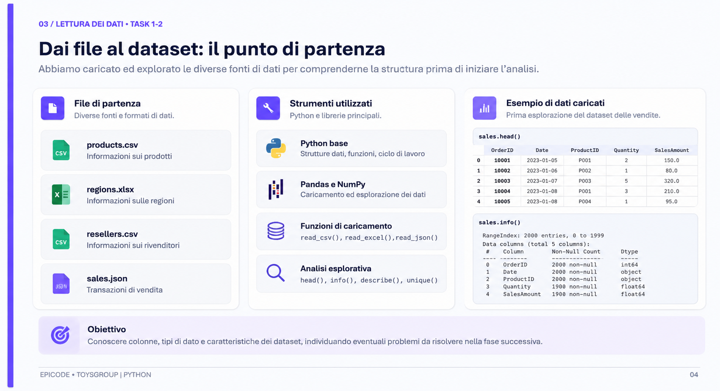

Slide 5
04 / DATA QUALITY · TASK 3A
Pulizia del dataset: da 2.000 a 1.900 transazioni
Due colonne con valori mancanti: abbiamo scelto soluzioni diverse.
VALORI MANCANTI E SOLUZIONI
RISULTATO DELLA PULIZIA
2.000 − 100 = 1.900
Quantity
100 valori mancanti
Sostituiti con mediana (5): nessuna riga eliminata
iniziali eliminate finali
95%
SalesAmount
100 valori mancanti
Eliminate 100 transazioni prive di importo
DELLE TRANSAZIONI CONSERVATE
1.900 transazioni finali, senza valori mancanti
EPICODE • TOYSGROUP | PYTHON
05

Slide 6
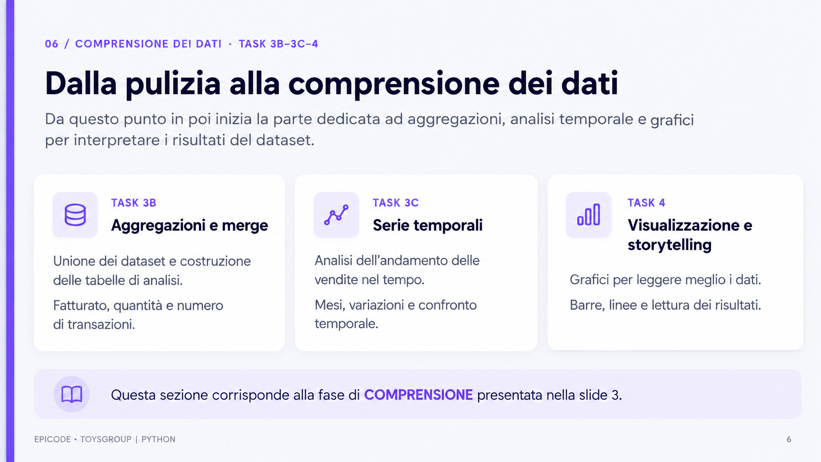

Slide 7
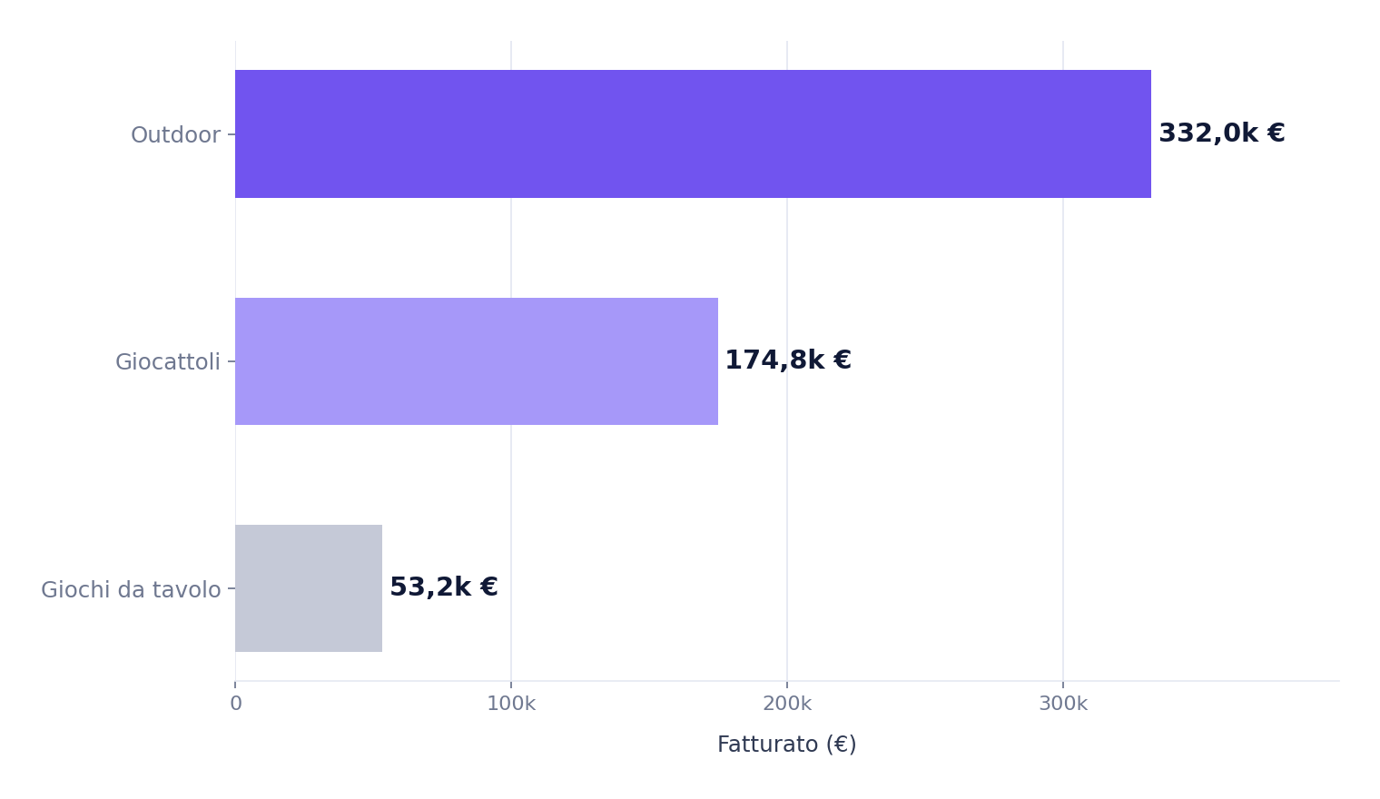
07 / AGGREGAZIONI · TASK 3B
Outdoor guida il fatturato
I dati uniti permettono di confrontare le categorie di prodotto.
331.998 €
OUTDOOR
59,3%
del fatturato totale
EPICODE • TOYSGROUP | PYTHON
07

Slide 8
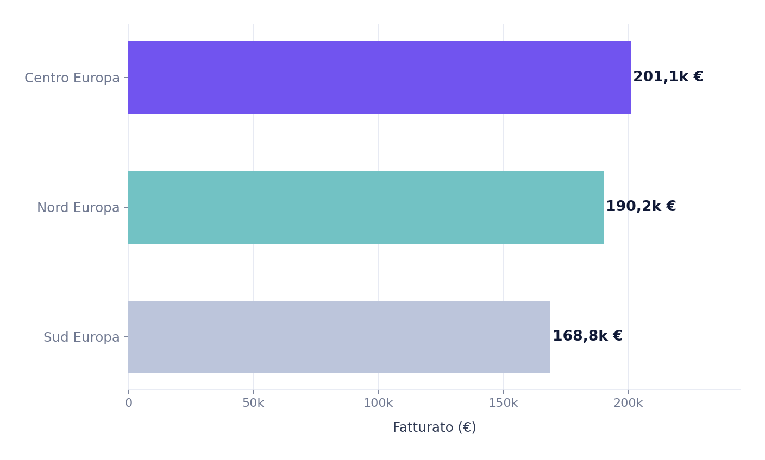
08 / ANALISI PER REGIONE · TASK 3B
Il Centro Europa è l’area con più ricavi
Analisi con merge su RegionID e raggruppamento per SalesRegion.
DA RICORDARE
Centro Europa: circa 201 mila euro.
Il fatturato è comunque distribuito su tutte e tre le macroaree.
EPICODE • TOYSGROUP | PYTHON
08

Slide 9
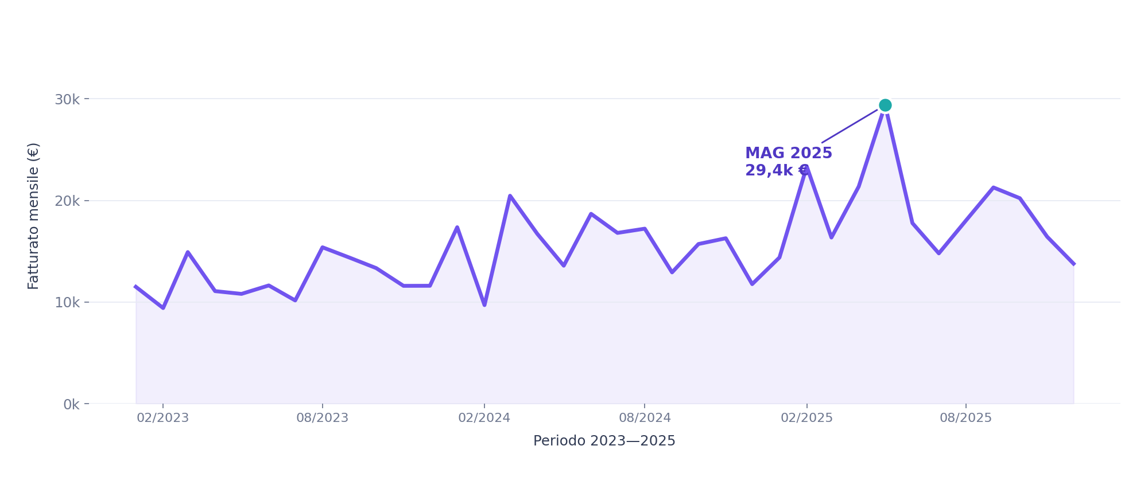
09 / SERIE TEMPORALI · TASK 3C
36 mesi di vendite: il picco è maggio 2025
SalesDate convertita in data, aggregazione mensile e variazione rispetto al mese prima.
EPICODE • TOYSGROUP | PYTHON
09

Slide 10
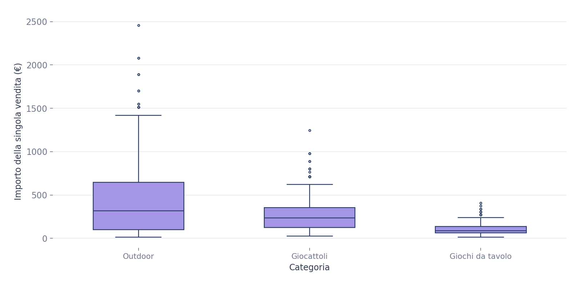
10 / VISUALIZZAZIONE · TASK 4
Le singole vendite hanno importi molto diversi
Il boxplot mostra valori centrali, dispersione e possibili valori estremi.
MEDIANE
Outdoor
316,0 €
Giocattoli
236,0 €
Giochi da tavolo
89,5 €
EPICODE • TOYSGROUP | PYTHON
10

Slide 11
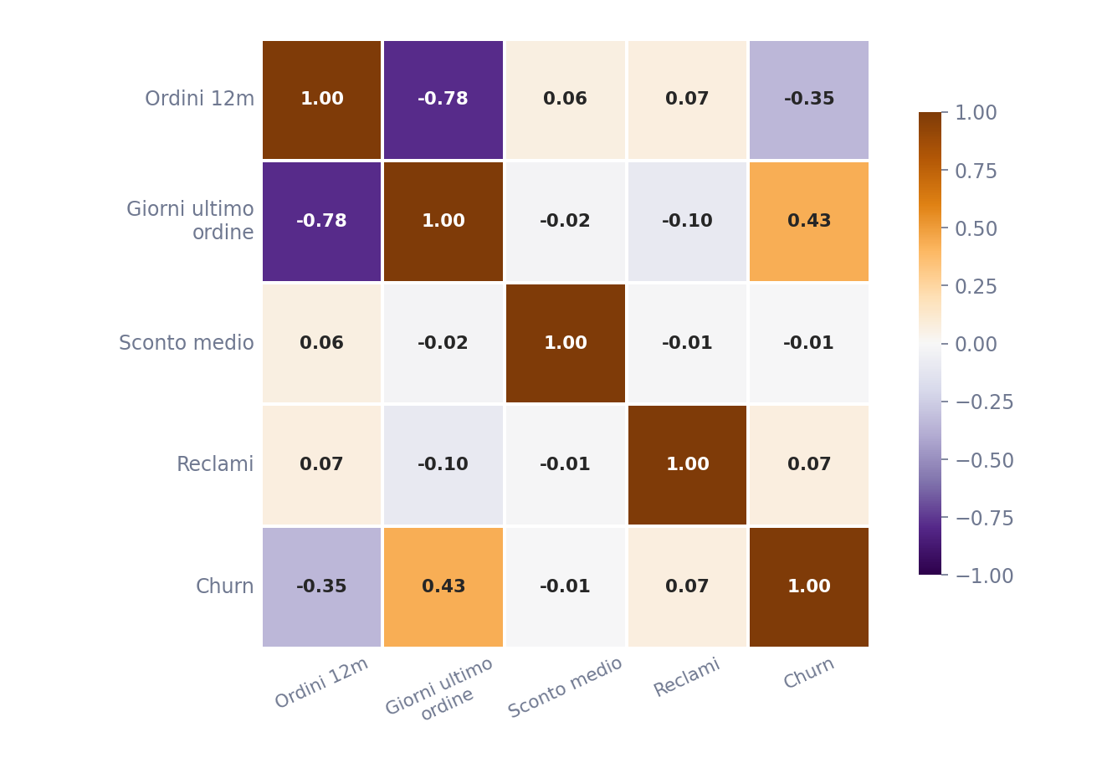
11 / CORRELAZIONI · TASK 4
Le abitudini dei rivenditori sono correlate
Una correlazione misura l’associazione: non dimostra un rapporto causa-effetto.
−0,78
Ordini 12 mesi ↔ Giorni dall’ultimo ordine
Chi ordina più spesso tende ad avere un ultimo ordine più recente. Il churn cresce con i giorni dall’ultimo ordine (r ≈ 0,43).
EPICODE • TOYSGROUP | PYTHON
11

Slide 12
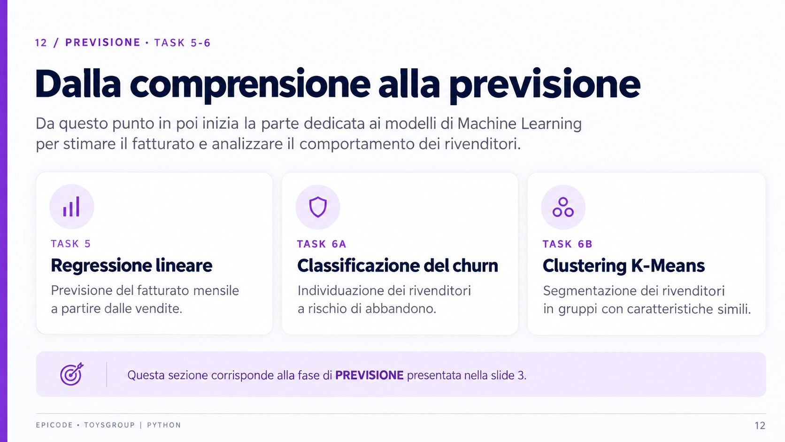

Slide 13
13 / REGRESSIONE LINEARE · TASK 5
Prevedere il fatturato: il modello è ancora debole
Confronto tra regressione semplice e multipla: R² misurato sui dati di test.
Semplice
Multipla
R² train 0,48
R² train 0,84
R² test -1,88
R² test -0,41
LETTURA CORRETTA
R² negativo significa prestazioni peggiori della previsione della media. Le stime 2026 sono solo indicative.
EPICODE • TOYSGROUP | PYTHON
13

Slide 14
14 / CLASSIFICAZIONE CHURN · TASK 6A
Churn: il Recall migliora abbassando la soglia
Regressione logistica: riconoscere chi potrebbe smettere di ordinare.
RECALL SUL TEST
10 → 4
Soglia 0,5
28,6%
FALSI NEGATIVI
I rivenditori a rischio non individuati diminuiscono.
Accuracy: 76,7% in entrambi i casi, uguale alla baseline.
Soglia 0,3
71,4%
EPICODE • TOYSGROUP | PYTHON
14

Slide 15
15 / CLUSTERING K-MEANS · TASK 6B
Tre gruppi di rivenditori: uno richiede attenzione
K-Means usa ordini, giorni dall’ultimo ordine e fatturato; non usa Churn per creare i gruppi.
Alto fatturato
Medio fatturato
Basso fatturato
68
95
137
rivenditori
rivenditori
rivenditori
10,3%
10,5%
39,4%
quota di churn
quota di churn
quota di churn
Priorità di retention: analizzare prima il segmento a basso fatturato (churn 39,4%).
EPICODE • TOYSGROUP | PYTHON
15

Slide 16
16 / DEBUGGING · TASK 7
Debugging e tracciabilità del progetto
Il Task 7 non riguarda nuove previsioni: rende il codice corretto, leggibile e riproducibile.
Media con NaN
Data leakage
01
02
Usare valori validi per il calcolo
Fit dello scaler solo sul train
Filtro booleano
Codice fragile
03
04
Usare & e parentesi in Pandas
Nomi di colonna espliciti
EPICODE • TOYSGROUP | PYTHON
16

Slide 17
17 / CONCLUSIONI
Dai dati alle scelte: 3 messaggi finali
Il valore dell’analisi è anche capire dove i modelli non sono ancora affidabili.
01
CONCENTRARE
Outdoor pesa circa il 59% sul fatturato: monitorare la categoria trainante.
02
PREVENIRE
Per il churn, valutare la soglia 0,3 se è più costoso perdere un rivenditore.
03
MIGLIORARE
Per forecast attendibili servono più dati, nuove variabili e test cronologici.
Grazie!
EPICODE • TOYSGROUP | PYTHON
17

